Slide 1
Proyecto de titulo
Definicion de Proyecto

Slide 2
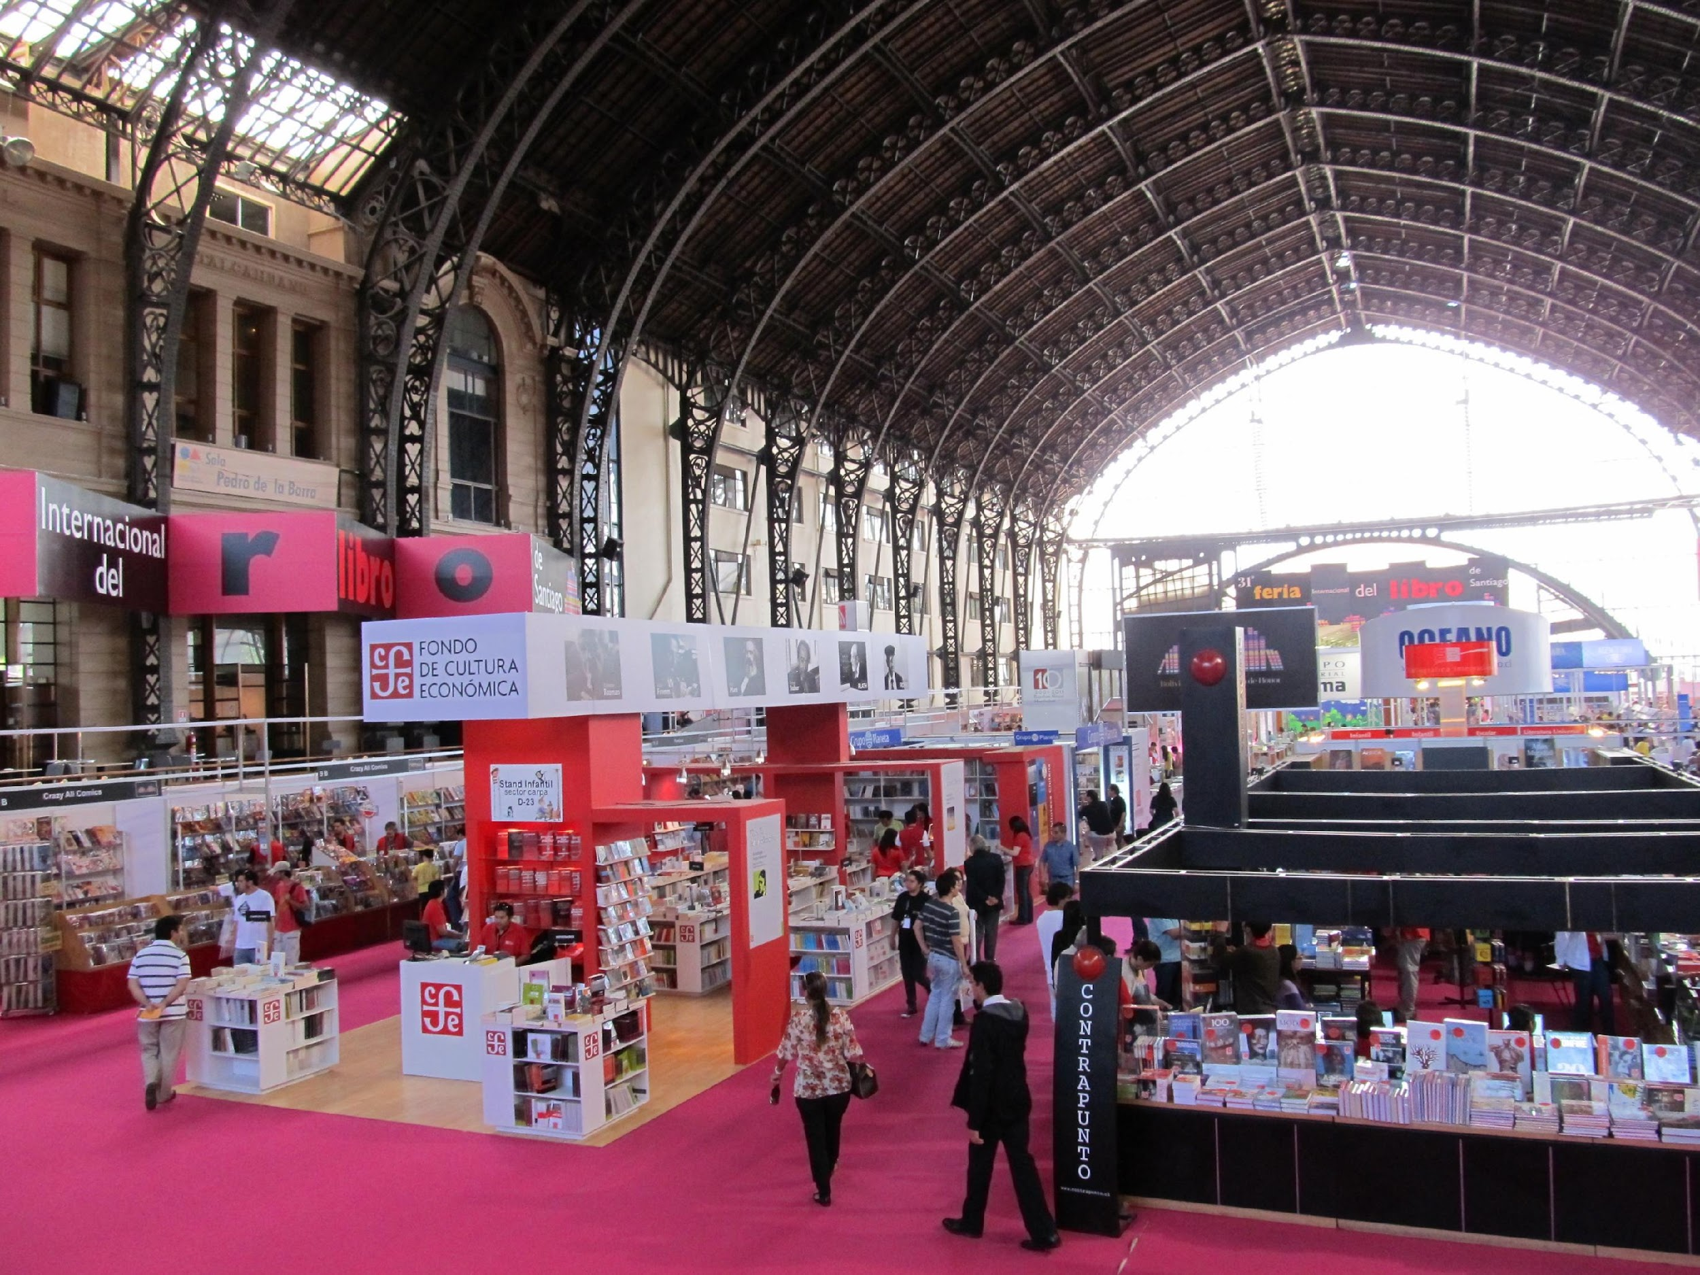
Ferias de Chile
Notes:
Drag & Drop to add a picture in the back placeholder

Slide 3
Problematica
01
02
03
Diversidad
Administración
Desconocimiento
Chile cuenta con múltiples ferias de distintos tipos a lo largo de su territorio
Implementación de puestos al ojo
Arriendo y supervisión en el lugar de manera tardía
Cobros de manera física
Desconocimiento del lugar al publico
Las personas desconocen las normas que cumplir o incluso noj saben sobre la existencias de estas ferias

Slide 4
Solución
Ferias Chile
Ferias chile será una Herramienta que ayude a agrupar y facilitar los procesos de estructura y Gestión de las ferias de chile
Notes:
Drag & Drop to add a picture in the back placeholder

Slide 5
Factibilidad del proyecto
01
02
03
TÉCNICO
OPERACIONAL
ECONOMICO
El proyecto podrá ser desarrollado en su totalidad por herramientas de libre uso
El equipo cuenta con las capacidades necesarias para el desarrollo en el tiempo establecido
No se presentan problemas económicos, ya que el equipo ya cuenta con los recursos necesarios

Slide 6
Competencias
01
02
03
SOLUCIONES
GESTION
BASE DE DATOS
Ofrecer propuestas de solución informática analizando de forma integral los procesos de acuerdos los requerimientos de la organización
Gestionar proyectos informáticos, ofreciendo alternativas para la toma de decisiones de acuerdo a los requerimientos de la organización
Construir modelos de datos para soportar los requerimientos de la organización de acuerdo a un diseño definido y escalable en el tiempo.
04
05
06
ARQUITECTURA
DESARROLLO
SEGURIDAD
Construir el modelo arquitectónico de una solución sistémica que soporte los procesos de negocio de acuerdo a los requerimientos de la organización y estándares industriales.
Desarrollar una solución de software utilizando técnicas que permitan sistematizar el proceso de desarrollo y mantenimiento, asegurando el logro de los objetivos.
Resolver las vulnerabilidades sistémicas para asegurar que el software construido cumple las normas de seguridad exigidas por la industria.

Slide 7


Objetivo General
Ferias Chile
Facilitar la organización y distribución de los puestos en las ferias de chile, permitiendo a los Administradores crear vistas virtuales a escala de la feria, en las cuales los comerciantes podrán ver y contratar los puestos establecidos como disponibles, digitalizando así un proceso que anteriormente se hacía de forma escrita.
Notes:
Drag & Drop to add a picture in the placeholder

Slide 8






Objetivos Especificos
Facilitar los procesos de estructurar la feria
Administración mas rapida clara y eficiente
Herramientas de planos
Administrativo
Los procesos se mantendrán simples manteniendo la eficacia
La Plataforma debe ser siempre fácil de comprender
Rapidez
intuitivo
Visibilidad
Contratacion
Mostrar al público comerciante las ferias de chile en un solo lugar
Facilitar a los comerciantes el proceso de contratar sus puestos de venta
C

Slide 9
Metodologia Scrum
01
02
03
04
Vision rapida de tiempos y progreso en ciclos de trabajo
Flexibilidad ante cambios tempranos
Incorporación del cliente al equipo
Reuniones Semanales y comunicación diaria
Notes:
Drag & Drop to add a picture in the back placeholder

Slide 10
Cronograma

Slide 11
Definición y planificación del proyecto
FASE 1
Sprint 1
Definición y fundamentación del proyecto
Definición del Squad y asignación de responsabilidades
Definición de objetivos del proyecto
Definición de Metodología
Definición de entregables
Sprint 4
Casos de uso
Mapa mental
Mapa de actores
Mapa 4+1
Sprint 2
Definición de entregables
Obtener Épicas
Creación historias de usuarios y criterios de aceptación
Creación de requerimientos
Sprint 5 y 6
Diagrama de secuencia
Diagrama de clases
Diagrama de componentes
Modelo base de datos
Sprint 3
Creación del backlog y backlog priorizado
Desarrollo Impact mapping en Jira
Desarrollo Scrum board en Jira

Slide 12
Desarrollo e implementación del proyecto
Sprint 7
Implementación y conexión base de datos
Sprint 15
Módulo de Registro , Autenticación y perfil
Sprint 8-12
Módulo Herramienta de planos de feria
Sprint 16
Módulo de Integración Interfaces y Visualización de Ferias
FASE 2
Sprint 13
Módulo de Administración de Ferias
Sprint 14
Módulo de Contratación de Puestos

Slide 13
Documentación de cierre de proyecto
Sprint 17 y 18
Informe de Cierre del Proyecto
Documentación del Product Backlog
Retrospectiva Final del Proyecto
Informe de Release
Informe de Review
Informe de Cierre de Sprints
Documentación de Calidad
Documentación Técnica Final
Informe de Cumplimiento de Objetivos
Informe de Gestión de Riesgos
Acta de Cierre de Proyecto
FASE 3

Slide 14
Tiempo de preguntas
Notes:
Drag & Drop to add a picture in the back placeholder

